Slide 1
Chương 08 Con trỏ (Pointer)

Slide 2
Chuẩn đầu ra
L.O.6.1 – Khai báo được con trỏ.
L.O.6.2 – Truy xuất được dữ liệu qua con trỏ.
L.O.6.3 – Giải thích được cách cấp phát bộ nhớ động.
L.O.6.4 – Sử dụng được các phép toán trên con trỏ.
L.O.6.5 – Sử dụng được con trỏ của con trỏ khác.
L.O.6.6 – Dùng được con trỏ với kiểu cấu trúc.
L.O.6.7 – Hiểu được sự liên quan giữa con trỏ và mảng.

Slide 3
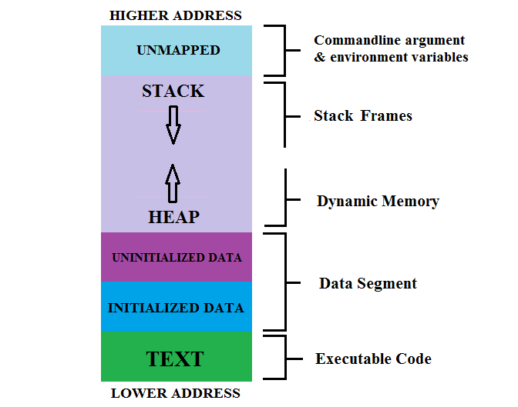
Tổ chức bộ nhớ thực thi chương trình
Tổ chức của bộ nhớ khi chương trình nạp vào để thực thi
Notes:
Chương trình trong c khi thực thi sẽ dc load lên RAM sau đó mới tải dần vào cpu để xử lý.
Khi load lên ram sẽ nạp theo cấu trúc: 1 segment chứa code, 1 segment chứa data, 1 segment chứa heap, vùng nhớ trống rồi tới 1 segment chứa stack
====
Đối với 1 CPU 16 bit thì 1 segment = 64K vì thanh ghi CS = 16 bit nên chỉ có thể quản lý 2^16(64K) địa chỉ. Còn hiện nay CPU máy tính thường là 32 bit => CS có thể quản lý 2^32 (4G) địa chỉ.
vùng nhớ stack là có giới hạn còn heap là ko giới hạn
=====
SMALL code và data nằm trên một segment
MEDIUM code nhiều hơn một ssegment, data nằm trong một đoạn segment
COMPACT Data nhiều hơn một segment, code nằm trong một segment
LARGE code và data nhiều hơn một segment, array không quá 64kb
HUGE code và data nhiều hơn một segment, array lớn hơn 64kb

Slide 4
Tổ chức bộ nhớ thực thi
Vùng TEXT (Code segment)
Chứa mã lệnh đã được biên dịch của chương trình
Vùng này chỉ đọc, không thể can thiệp đến phân vùng này
Vùng DATA
Initialized data: dùng để lưu và khởi tạo giá trị cho các biến kiểu static, biến toàn cục
Uninitialzed data: cũng dùng để lưu các biến kiểu static, biến toàn cục nhưng chưa được khởi tạo giá trị cụ thể
Notes:
Code segment
Code segment (text segment) là nơi mà lưu trữ các mã lệnh đã được biên dịch của các chương trình máy tính. Những mã lệnh trong phân vùng này sẽ được chuyển đến CPU xử lý khi cần thiết. Code segment chỉ chịu sự chi phối của hệ điều hành, các tác nhân khác không thể can thiệp trực tiếp đến phân vùng này. Việc đưa các mã lệnh đã được biên dịch của chương trình lên phân vùng code segment là công việc đầu tiên mà hệ điều hành cần làm khi chúng ta chạy chương trình.

Slide 5
Tổ chức bộ nhớ thực thi
Vùng HEAP
Chứa bộ nhớ xin cấp phát động bởi người lập trình
Bộ nhớ được cấp phát trên Heap sẽ không tự giải phóng cho đến khi toàn bộ chương trình đang chạy kết thúc
Vùng STACK
Dùng để cấp phát bộ nhớ cho tham số của các hàm
Chứa các biến cục bộ khai báo trong chương trình
Thông tin các lần gọi hàm
Phân vùng Stack có kích thước khá hạn chế, có thể dẫn đến hiện tượng tràn bộ nhớ (Stack overflow)
Notes:
Heap là một loại bộ nhớ được quản lý bởi OS, nó gồm nhiều block memory, mỗi block là 64kb bộ nhớ, liên kết với nhau theo kiểu link-list. Và nếu heap chỉ gồm có một block memory thì gọi là near heap hay còn gọi là default heap. Trong thực tế kích thước của near heap có khi nhỏ hơn nhiều, vì nó thường nằm chung segment với "default data" và stack . Đây chính là cái mà bạn gì đó ở trên đã thắc mắc đó, nhưng những cái củ nợ loằng ngoằng này thường được trình bày ở các giáo trình về Assembly. Ngoài cái default heap thì nó còn một loại nữa là far heap, một chương trình chạy ở model LARGE hoặc HUGE thì ngoài việc nó có near heap, nó còn có far heap. Khi chương trình hoạt động, near heap không có đủ bộ nhớ cần thiết nó sẽ xin DOS cấp thêm bộ nhớ cho nó để tạo far heap. Một far heap gồm nhiều block memory, chương trình có thể xin cấp pháp nhiều block memory, nếu nó thấy cần thiết. Như vậy là câu hỏi thứ 2 của bạn cũng tỏ tỏ rồi ha?

Slide 6
Khái niệm về con trỏ
p
a
0x1234 FFFF
10
int *p;
p = &a
Biến p là con trỏ
chứa địa chỉ của biến a
int a = 10;
Giả sử biến a có địa chỉ là
0x1234 FFFF
Notes:
For a 32bit computer, the pointer size can be 4 bytes;
64bit computers can have 8 bytes.
Or, a 64bit computer running a 32bit OS will have 4 bytes.
Still, under a specific architecture, all types of pointers (void*, int*, char*, long* etc) will have same size (except function pointers).

Slide 7
Toán tử &
Dùng để lấy địa chỉ của một biến
Ví dụ:
int a = 100;
printf("%d\n", a);
printf("%p\n", &a);
100
0073FBC0

Slide 8
Khai báo con trỏ
Ví dụ:
int a; // biến số nguyên
int *p1; // con trỏ đến số nguyên, giá trị chưa xác định
int *p2 = 0; // con trỏ đến số nguyên, giá trị là NULL
int *p3 = &a; // con trỏ đến số nguyên, giá trị là địa chỉ của biến a
<Tên kiểu> *<tên biến>;
<Tên kiểu> *<tên biến> = 0; //NULL
<Tên kiểu> *<tên biến> = &<tên biến b>;

Slide 9
Toán tử *
Toán tử * lấy giá trị (tham khảo) tại một địa chỉ
Ví dụ:
int a = 100;
int *p;
p = &a;
printf("a : %d\n", a);
printf("&a : %p\n", &a);
printf("p : %p\n", p);
printf("*p : %d\n", *p);
printf("*&a: %d\n", *&a);
a : 100
&a : 0113F89C
p : 0113F89C
*p : 100
*&a : 100

Slide 10
Các phép toán trên con trỏ
Tăng, giảm: ++, --
Cộng, trừ: +, -
Cộng, trừ kết hợp gán: +=, -=
So sánh: ==, !=
Gọi p là con trỏ có kiểu T;
Các phép cộng, trừ: làm con trỏ p tăng hay giảm một bội số của kích thước kiểu T

Slide 11
Các phép toán trên con trỏ
Ví dụ:
int a = 100;
int *p;
p = &a;
printf("p : %p\n", p);
p++;
printf("p : %p\n", p);
p : 00AFF944
p : 00AFF948

Slide 12
Con trỏ và mảng
Con trỏ và mảng có nhiều điểm giống nhau.
Con trỏ: giữ địa chỉ của một ô nhớ
Mảng: giữ địa chỉ của phần tử đầu tiên của mảng
Có thể gán mảng vào con trỏ, nhưng không thể gán con trỏ vào mảng
Ứng dụng:
Dùng mảng phải xác định trước số phần tử (thường lớn) tại thời điểm viết chương trình; Tuy nhiên có thể sẽ sử dụng ít hơn rất nhiều → lãng phí
Có thể dùng con trỏ để tạo mảng với số lượng phần tử chỉ cần biết lúc chương trình đang chạy

Slide 13
Con trỏ và mảng – ví dụ
int a[3] = {1, 2, 3};
int *p;
p = a;
printf ("a\t= %d\n", a);
printf ("&a[0]\t= %d\n", &a[0]);
printf ("p\t= %d\n", p);
printf ("*p\t= %d\n", *p);
Gán mảng vào con trỏ
→ a và p giữ cùng địa chỉ là địa chỉ phần tử đầu tiên của mảng
a = 272760576 &a[0] = 272760576
p = 272760576
*p = 1

Slide 14
Con trỏ và mảng
Con trỏ và mảng có cùng cách truy cập các ô nhớ
Dùng toán tử [ ]
Dùng toán tử * và +
Ví dụ:
int a[4] = {6,7,8,9};
int *p = a;
int i = 2;
printf("%d\n", a[i]);
printf("%d\n", p[i]);
printf("%d\n", *(a+i));
printf("%d\n", *(p+i));
8
8
8
8

Slide 15
Hàm và tham số mảng
Mảng và con trỏ đều là những ô nhớ chứa địa chỉ
Sử dụng hàm để xử lý mảng, thường truyền vào 2 tham số:
Mảng các giá trị
C luôn luôn truyền mảng vào hàm bằng cách truyền địa chỉ
Truyền địa chỉ của phần tử đầu tiên vào hàm, hoặc truyền con trỏ đến phần tử đầu tiên vào hàm
Số lượng phần tử của mảng

Slide 16
Hàm và mảng, con trỏ
Cú pháp khai báo tham số để truyền mảng
Ví dụ:
#define MAX_SIZE 100
int main(){
int size = 5;
int a[MAX_SIZE];
// Nhập giá trị cho mảng a;
print_array1(a, size);
}
void print_array1(int arr[MAX_SIZE], int size){…}
void print_array2(int arr[], int size){…}
void print_array3(int *arr, int size){…}

Slide 17
Cấp phát bộ nhớ động
Con trỏ và mảng cũng có điểm khác nhau:
Mảng: các phần tử của mảng nằm trên STACK
Con trỏ: các phần tử mảng do con trỏ chỉ đến có thể trên STACK (mảng tĩnh) hay HEAP (mảng động)
Người lập trình có thể tạo ra mảng động. Mảng động sẽ được cấp phát trên HEAP. Vùng nhớ xin cấp phát không tự động giải phóng, nên cần ra lệnh giải phóng vùng nhớ sau khi dùng xong
Hàm xin cấp phát bộ nhớ động: malloc(), calloc(), realloc()
Hàm giải phóng bộ nhớ: free()

Slide 18
Hàm malloc ()
num: số lượng phần tử xin cấp phát
sizeof(int): kích thước của mỗi phần tử.
num * sizeof(int): số bytes cần thiết xin cấp phát
Ví dụ:
int *p1;
int n = 100;
p1 = (int*) malloc (n * sizeof(int));
free(p1);
p1 = (int*) malloc (num * sizeof(int));

Slide 19
Hàm malloc ()
Hàm malloc trả về NULL nếu không cấp phát được vùng nhớ. Do đó, nên kiểm tra bằng lệnh if trước khi xử lý tiếp.
Ví dụ:
int n = 100;
int *p1 = (int*) malloc (n * sizeof(int));
if (p1 == NULL) {
printf ("Khong cap phat duoc!\n"); exit(1);
} else {
// Tiếp tục xử lý
free(p1);
}

Slide 20
Con trỏ và cấu trúc
typedef struct{
float x, y, z;
} Point3D;
(1) Định nghĩa kiểu cấu trúc: Point3D
Point3D *p_ptr = (Point3D*)malloc(sizeof(Point3D));
// (4) Sử dụng
free(p_ptr);
(2) Khai báo con trỏ đến một mảng
(3) Xin cấp phát bộ nhớ trên HEAP,
p_ptr: giữ địa chỉ của ô nhớ đầu tiên trong vùng được cấp
(5) Giải phóng vùng nhớ

Slide 21
Con trỏ và cấu trúc
Truy cập biến thành viên cấu trúc qua con trỏ
(*p_ptr).x = 4.5f; (*p_ptr).y = 5.5f; (*p_ptr).z = 6.5f;
p_ptr->x = 7.5f; p_ptr->y = 8.5f; p_ptr->z = 9.5f;
p_ptr : biến con trỏ chứa địa chỉ một cấu trúc Point3D
(*p_ptr) : Vùng nhớ của cấu trúc Point3D
(*p_ptr).x : Vùng nhớ chứa biến x của cấu trúc Point3D
p_ptr -> x : Vùng nhớ chứa biến x của cấu trúc Point3D, truy cập qua toán tử -> từ con trỏ p_ptr

Slide 22
Con trỏ và const
int a = 20;
const int *p;
p = &a;
*p = 30; → Lỗi
p: thay đổi được
Giá trị mà p trỏ đến không thể thay đổi được
thông qua *p
Ô nhớ p chỉ đến
(Không thể thay đổi được thông qua p)
p:

Slide 23
Con trỏ đến con trỏ
int x;
10
x = 10;
int *px = &x;
*px = 10;
int **ppx = &px;
**ppx = 10;
int ***ppx = &ppx;
***pppx = 10;

Slide 24
Con trỏ void
void *ptr: là con trỏ chưa định kiểu
Có thể được ép kiểu về kiểu mong muốn
Con trỏ void giúp chương trình uyển chuyển,
Nhưng rủi ro đi kèm: bộ biên dịch không thể kiểm tra tương thích kiểu tại thời điểm biên dịch

Slide 25
Con trỏ hàm
int min(int a, int b) {
if (a<b) return a;
else return b;
}
void main() {
int (*p)(int, int);
p = min;
printf("min(4,5) = %d", p(4,5));
getch();
}
Notes:
int min(int a, int b) {
if (a<b) return a;
else return b;
}
int max(int a, int b) {
if (a>b) return a;
else return b;
}
int main() {
int (*p)(int, int);
p = min;
printf("min(4,5) = %d\n", p(4,5));
p = max;
printf("max(4,5) = %d\n", p(4,5));
getch();
return 0;
}

Slide 26
Bài tập 1
Cho đoạn chương trình sau:
int *zPtr;
int *aPtr = NULL; void *sPtr = NULL; int number, i; int z[ 5 ] = { 1, 2, 3, 4, 5 }; sPtr = z;
Hãy tìm lỗi sai trong các trường hợp sau:
a) ++zPtr; b) // Giả sử sau khi zPtr đã được khởi tạo number = zPtr; c) // Giả sử sau khi zPtr đã được khởi tạo number = *zPtr[ 2 ]; d) // Giả sử sau khi zPtr đã được khởi tạo for ( i = 0; i <= 5; ++i ) { printf( "%d ", zPtr[ i ] ); } e) number = *sPtr; f) ++z;

Slide 27
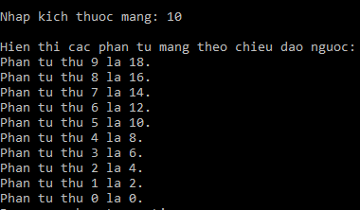
Bài tập 2
Viết chương trình thỏa các yêu cầu sau:
Nhập một mảng có kích thước N.
Khởi tạo các giá trị trong mảng bằng chỉ số mảng nhân cho 2.
Sử dụng con trỏ để duyệt và in mảng theo chiều đảo ngược.

Slide 28
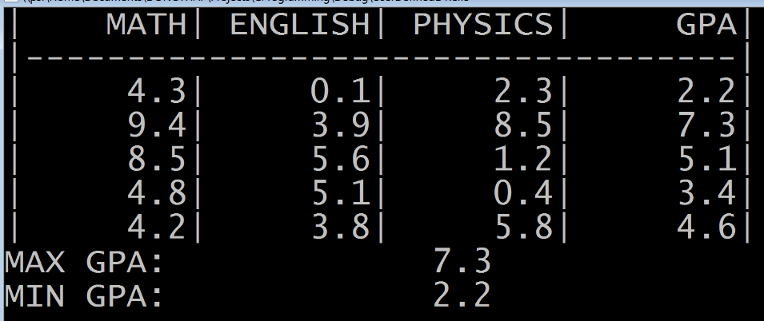
Bài tập 3
Cho cấu trúc sinh viên như sau:
Giả sử có danh sách của N sinh viên.
Chương trình khởi động danh sách với 3 cột điểm sinh ngẫu nhiên từ 0 đến 10. Mã số và tên của sinh viên chưa cần gán.
Viết chương trình sử dụng con trỏ tìm điểm trung bình lớn nhất và nhỏ nhất và in ra màn hình. Kết quả như hình sau:
typedef struct sStudent{
char student_code[10];
char student_name[50];
float math, english, physics;
} Student;

Slide 29
Bài tập 4
Viết chương trình cho người dùng nhập các phần tử số nguyên vào hai mảng (kích thước mảng không biết trước), sau đó trộn hai mảng này thành 1 mảng thứ ba với các phần tử đã được sắp theo thứ tự tăng dần.

